Slide 1
Математические головоломки,
ребусы, кроссворды

Slide 2
Математическая головоломка

Slide 5
Составь слово
1. Записать числа в порядке возрастания
5,7 | 42,52 | 4,382 | 1,003 | 8,001 | 7,0034 | 2,34 | 6,01 | 13,5 | 38,12
в | м | е | д | й | и | р | н | р | и

Slide 6
Математический кроссворд
Повторение сложения и вычитания
положительных и отрицательных чисел
2.
6.
7.
1.
-34
-
23
=
-57
5.
-33
-
-56
=
23
+
=
+
+
17
63
-28
77
=
+
=
=
3.
-40
-
56
=
-96
-28
100
4.

Slide 7
Ребусы
Обыкновенные дроби

Slide 8
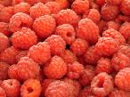
ия
,
,
,
+
ЛИНИЯ

Slide 9
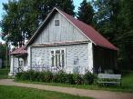
,
Д
ЗАДАЧА

Slide 10
Окружность

Slide 11
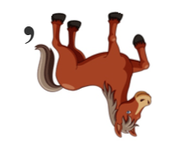
НОК
Наименьшее общее кратное

Slide 12
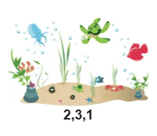
НОД
Наибольший общий делитель

